Slide 1
Рюрик

Slide 2
Олег

Slide 3
Игорь

Slide 4
Ольга

Slide 5
Святослав

Slide 6
Владимир- Красное солнышко

Slide 7
Борис и Глеб

Slide 8
Ярослав Мудрый

Slide 9
Владимир Мономах

Slide 10
Юрий Долгорукий

Slide 11
Александр Невский

Slide 12
Иван Калита

Slide 13
Дмитрий Донской

Slide 14
Иван Третий

Slide 15
Иван Грозный (гравюра 16 века)

Slide 16
Борис Годунов

Slide 17
Лжедмитрий Первый

Slide 18
Василий Шуйский

Slide 19
Михаил Романов

Slide 20
Патриарх Филарет

Slide 21
Алексей Федорович

Slide 22
Федор Алексеевич

Slide 23
Царевна Софья

Slide 24
Иван Алексеевич

Slide 25
Петр Первый

Slide 26
Екатерина Первая

Slide 27
Петр Второй

Slide 28
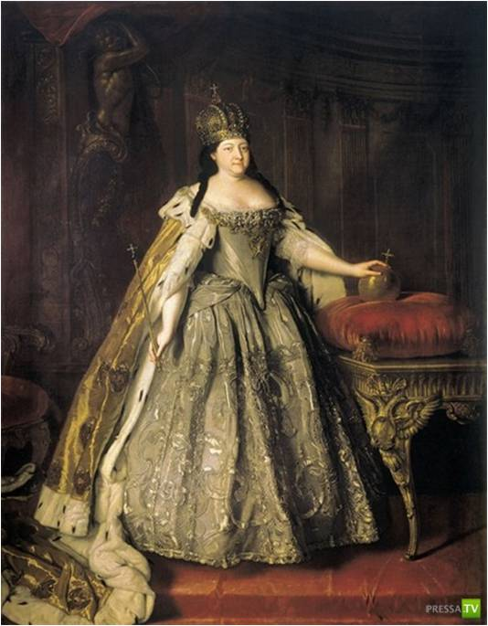
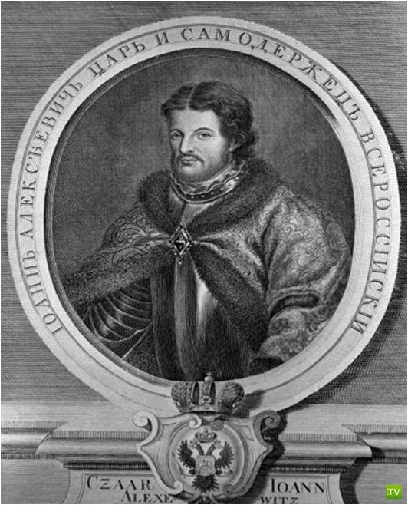
Иван Пятый
Анна Иоановна

Slide 29
Елизавета Петровна

Slide 30
Петр Третий

Slide 31
Екатерина Вторая

Slide 32
Павел Первый

Slide 33
Александр Первый

Slide 34
Николай Первый

Slide 35
Александр Второй

Slide 36
Александр Третий

Slide 37
Николай Второй

